Slide 1


Creó: Jeremías
Para: mis pps
Música: Juan Torres y su Órgano Melódico-Fina Estampa
El Parque Nacional Natural Pisba tiene una localización estratégica ya que es el punto de nacimiento de importantes ríos, quebradas y Lagunas. Constituye un área representativa de los ecosistemas de páramo, subpáramo y bosque altoandino del nororiente de Boyacá conformando el llamado corredor Biológico Tota-Pisba-Cocuy.
Posee elementos únicos y de gran relevancia que realzan su importancia en el contexto de la conservación de la biodiversidad de la Cordillera Oriental, se encuentran especies endémicas de flora tan importantes a nivel local y con amplia distribución a nivel nacional.
En su interior nacen importantes lagunas de alta montaña que albergan una gran diversidad de fauna (principalmente aves migratorias y nativas) y flora. Estos sitios son de gran importancia por constituirse como los nacimientos de la red hídrica de la región
Desde el punto de vista histórico, el Parque Nacional Natural Pisba se caracteriza por que al interior se encuentra un trayecto del camino que le dio paso a la tropa libertadora hacia el interior del país, donde se libró la Batalla del Puente de Boyacá y le dio la libertad a nuestro país.

Slide 2
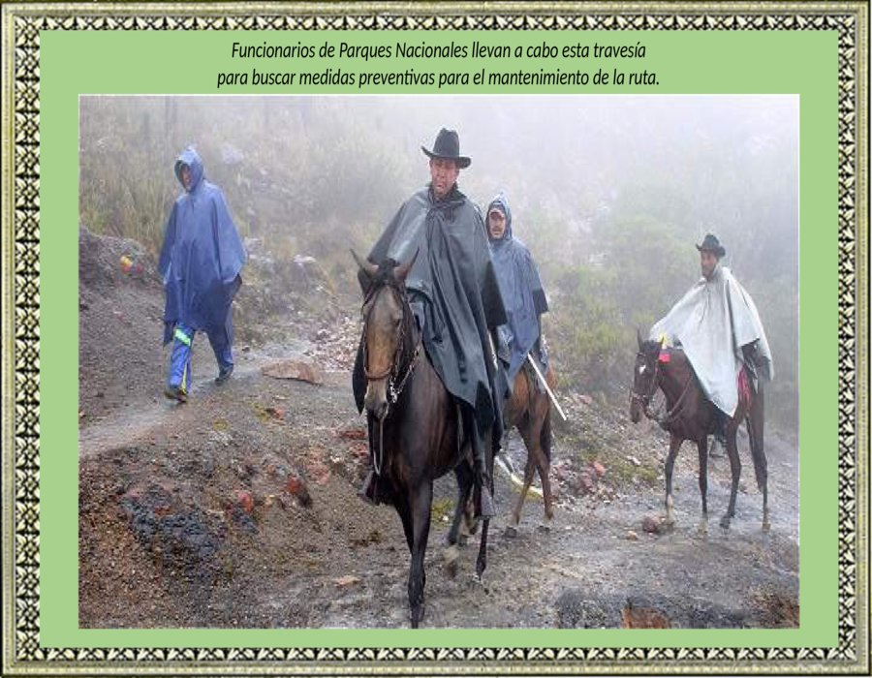

Slide 3
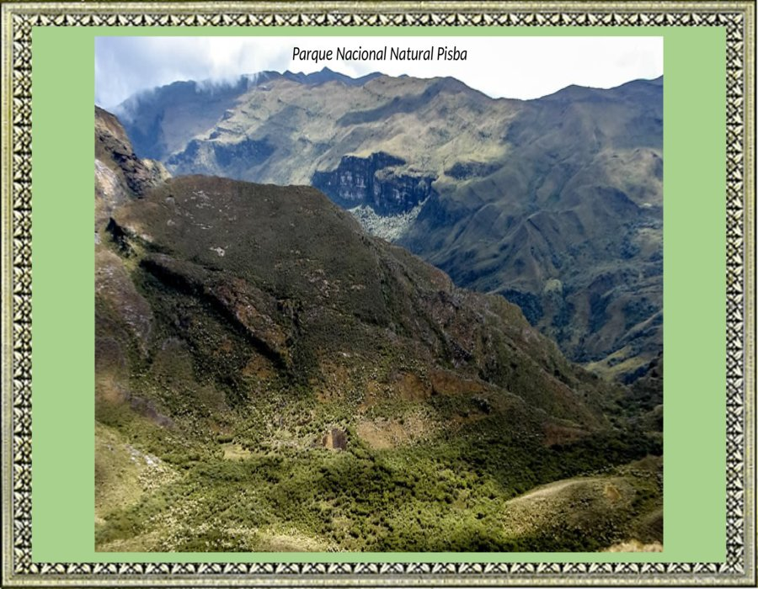

Slide 4


Slide 5


Slide 6
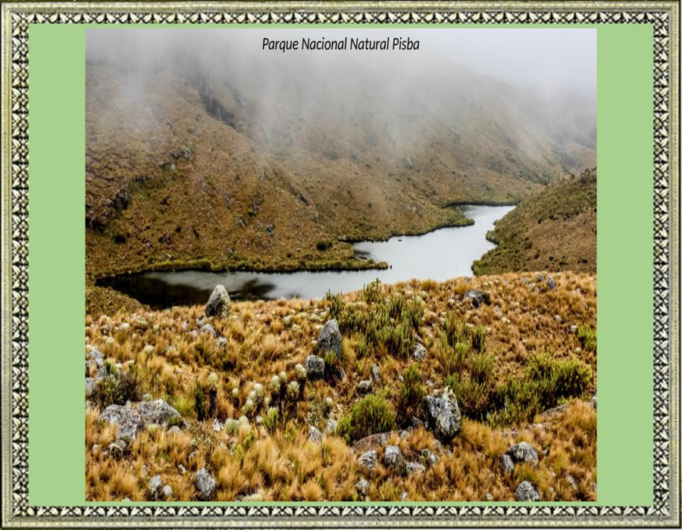

Slide 7
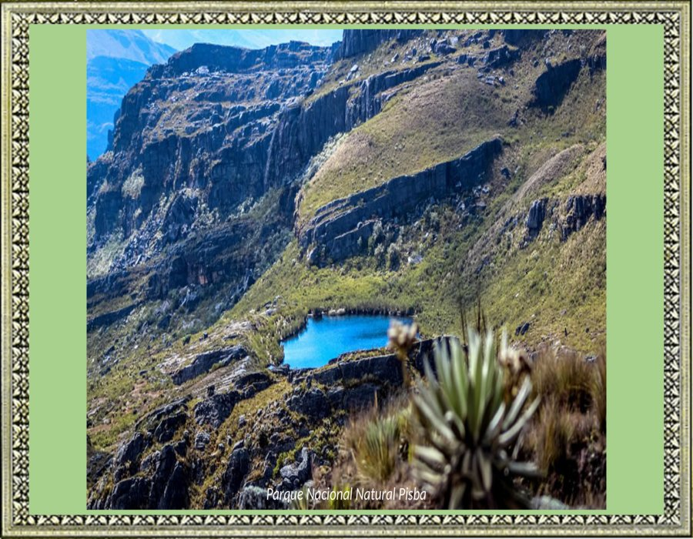

Slide 8
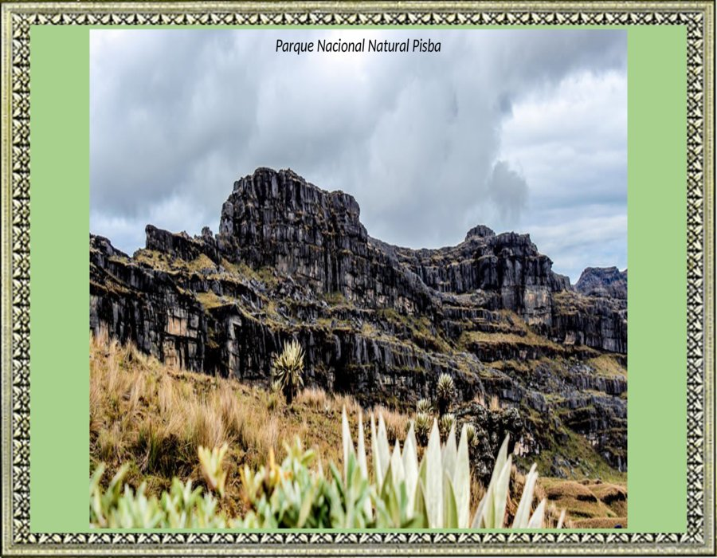

Slide 9
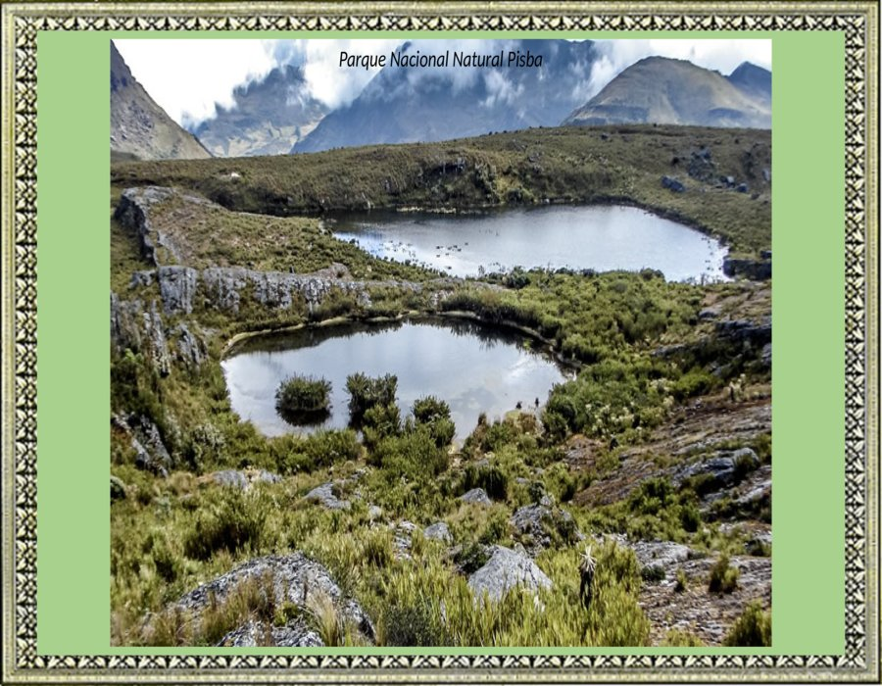

Slide 10


Slide 11
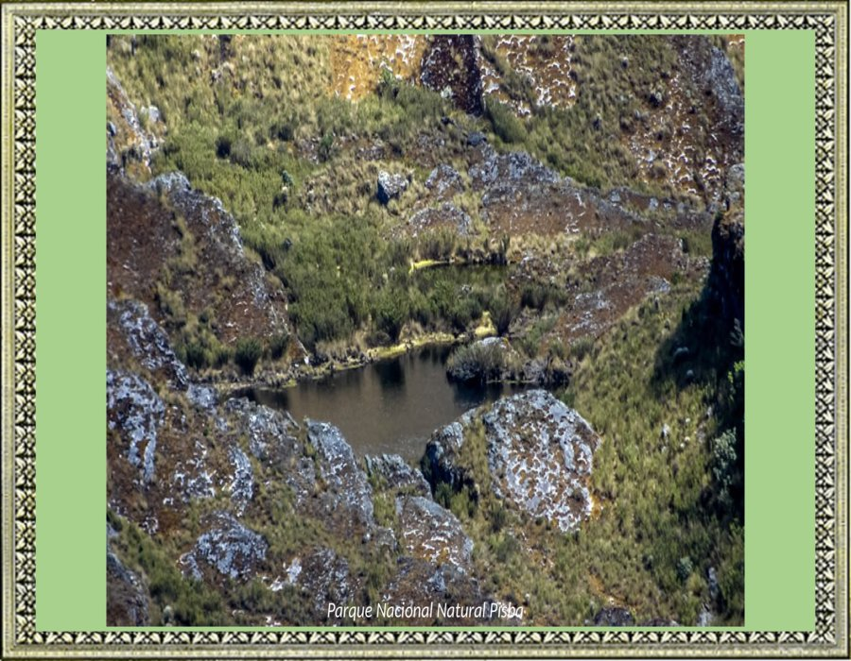

Slide 12
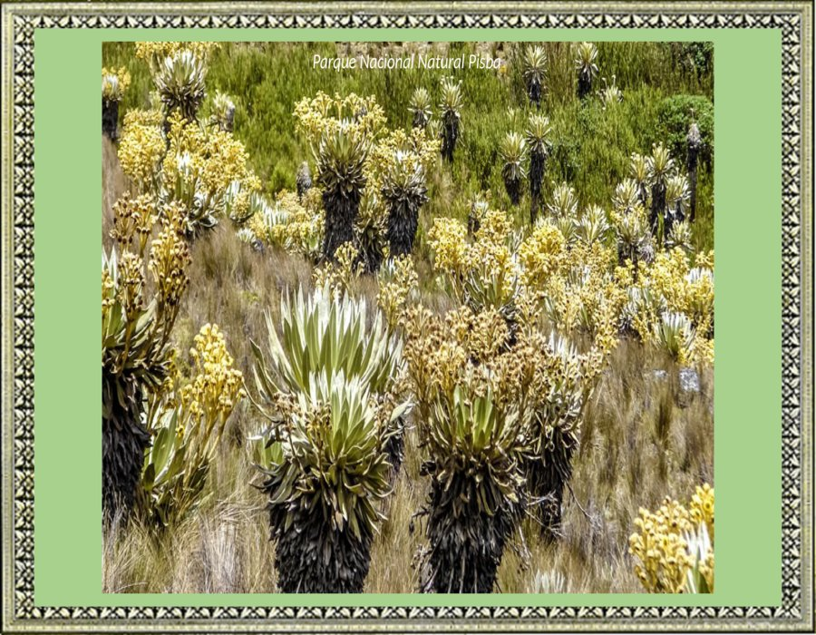

Slide 13


Slide 14
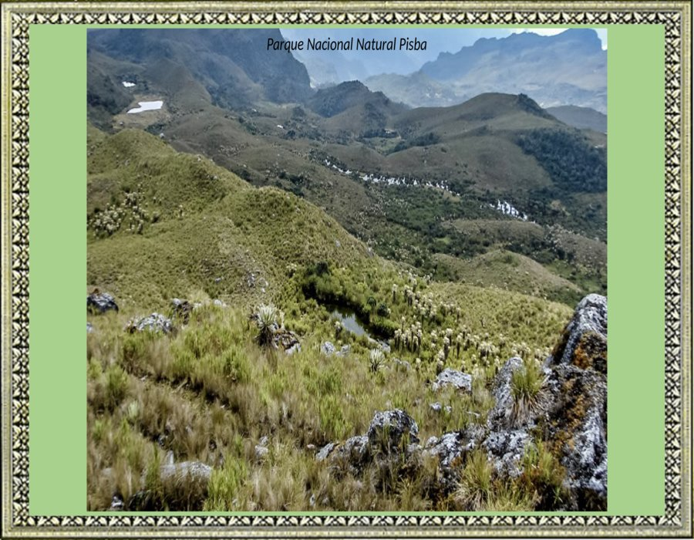

Slide 15


Slide 16


Slide 17
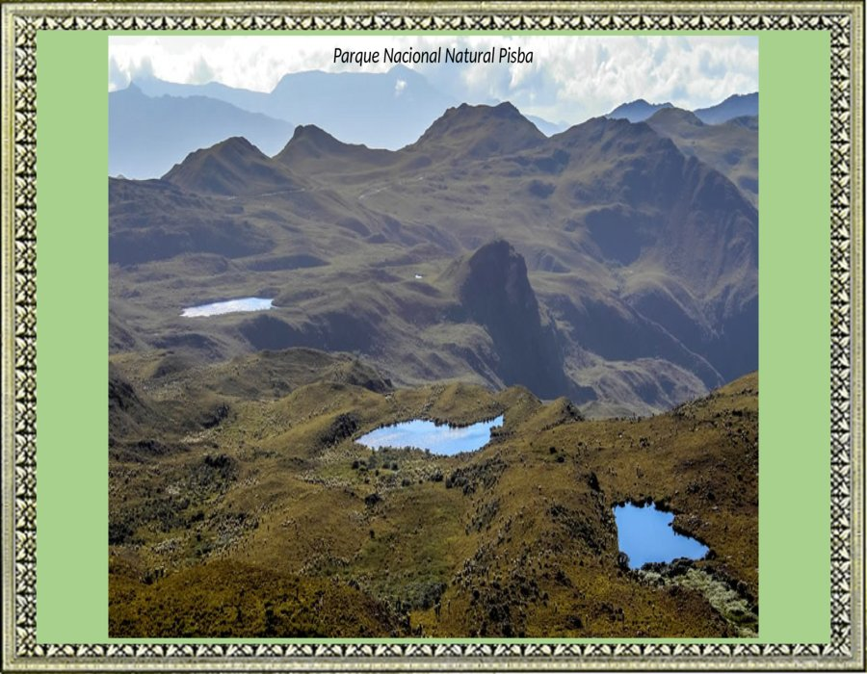

Slide 18


Slide 19
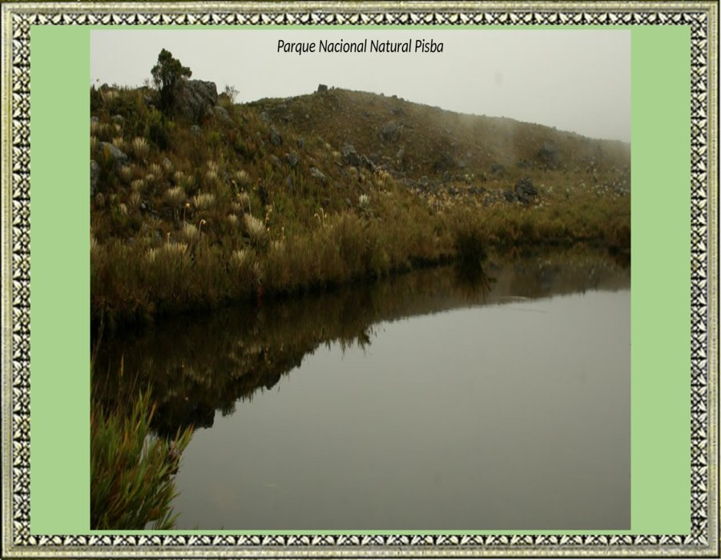

Slide 20
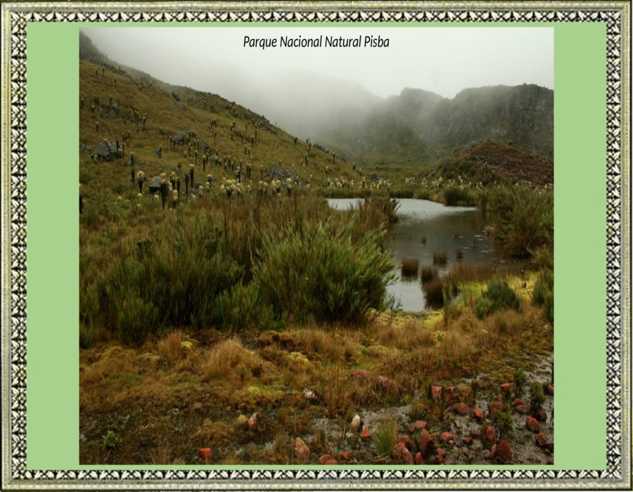

Slide 21
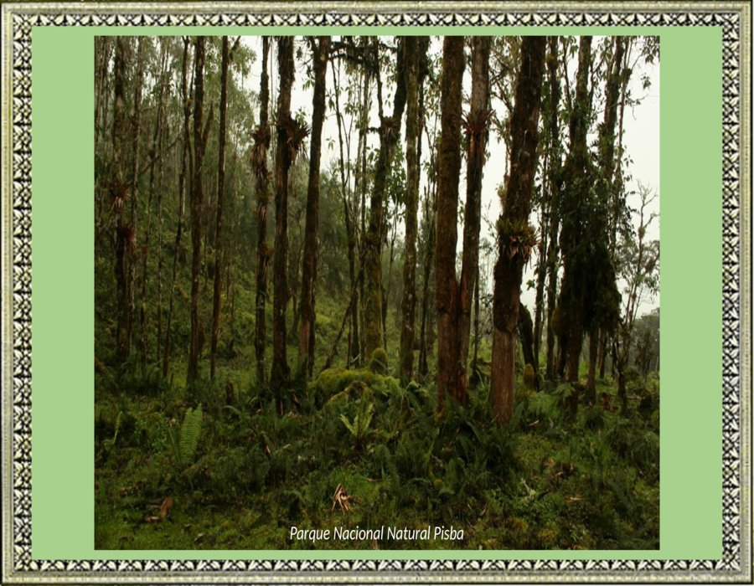

Slide 22
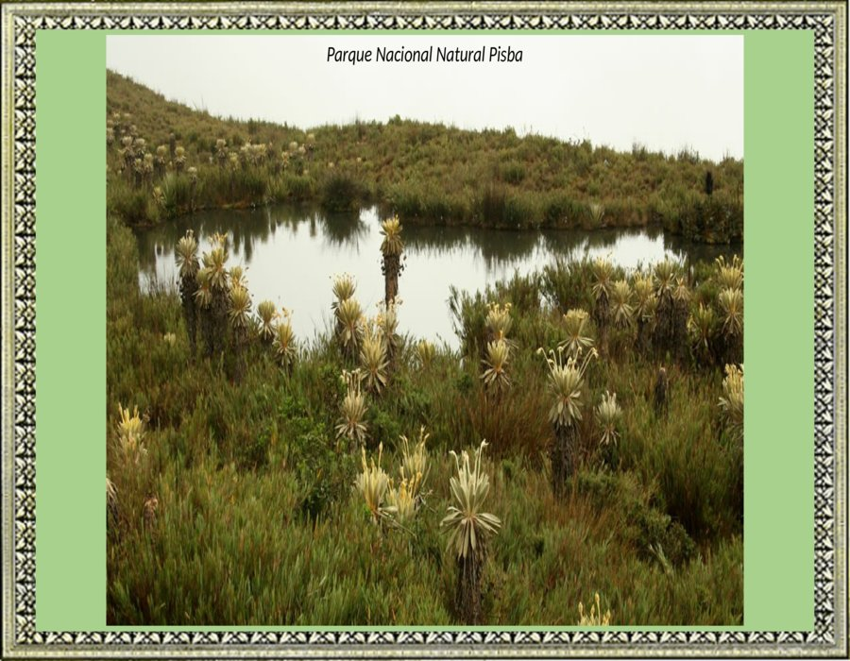

Slide 23
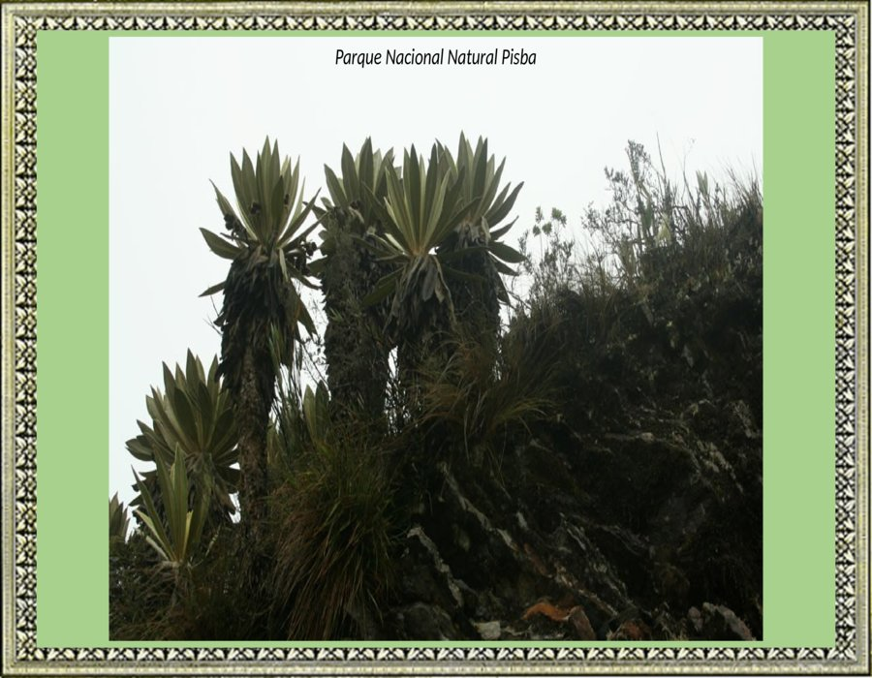

Slide 24
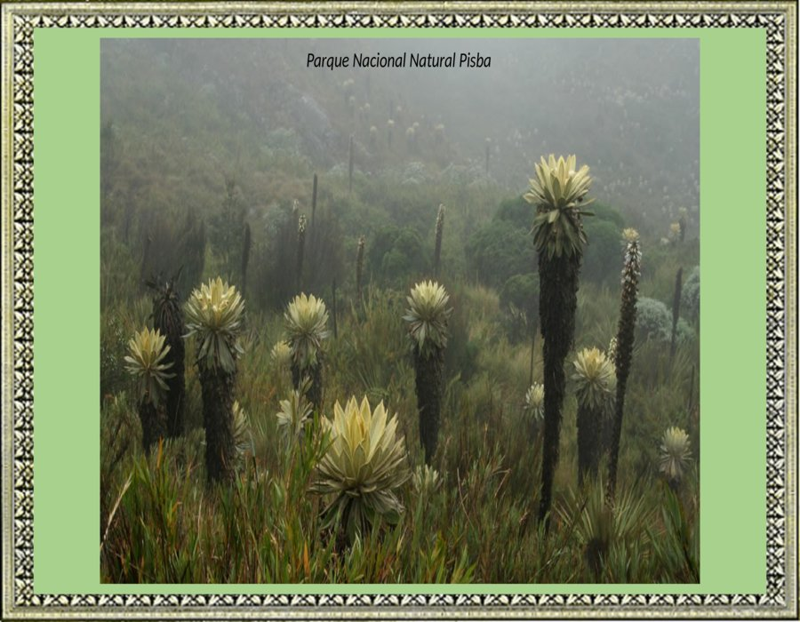

Slide 25
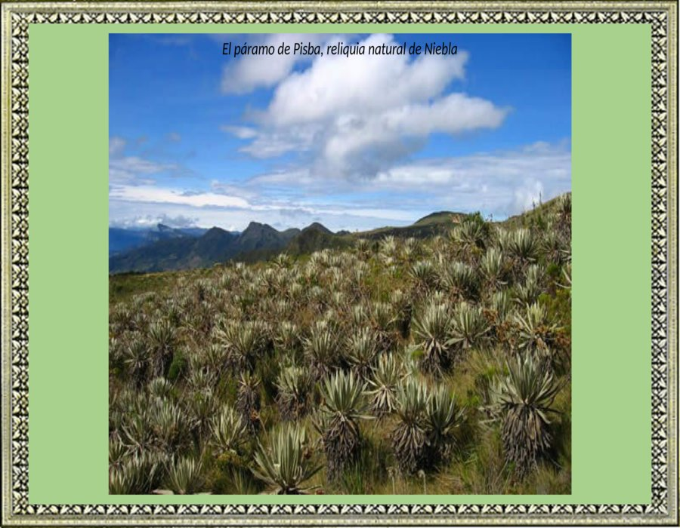

Slide 26
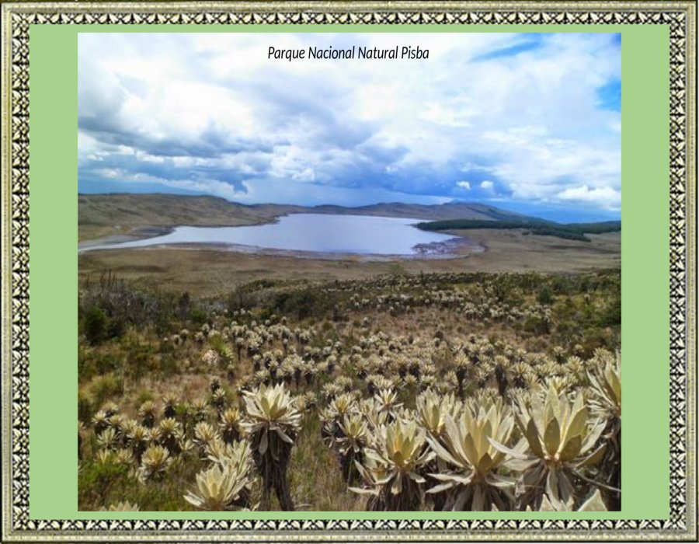

Slide 27
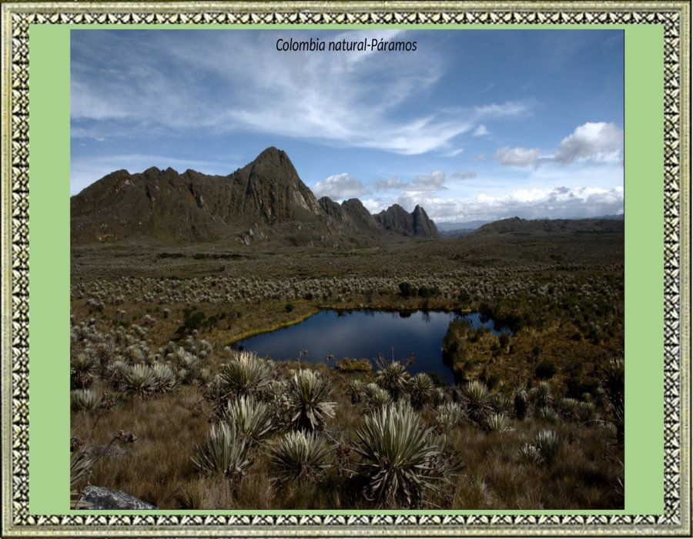

Slide 28


Slide 29
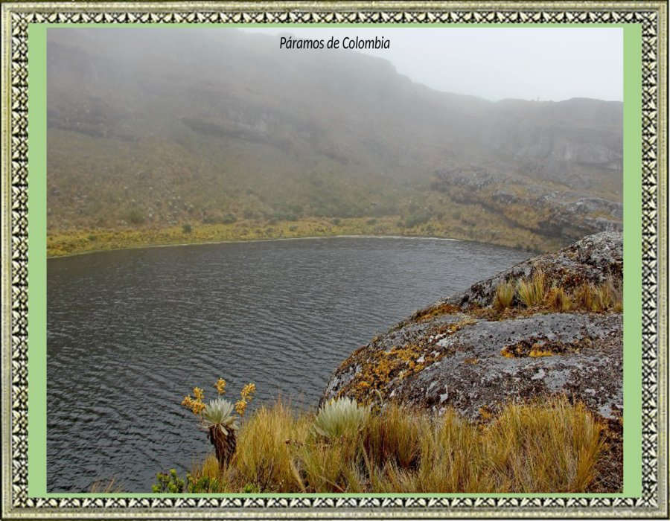

Slide 30
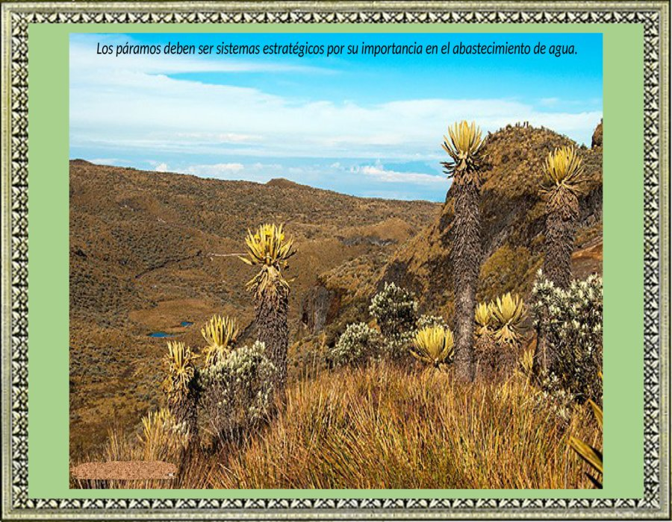

Slide 31
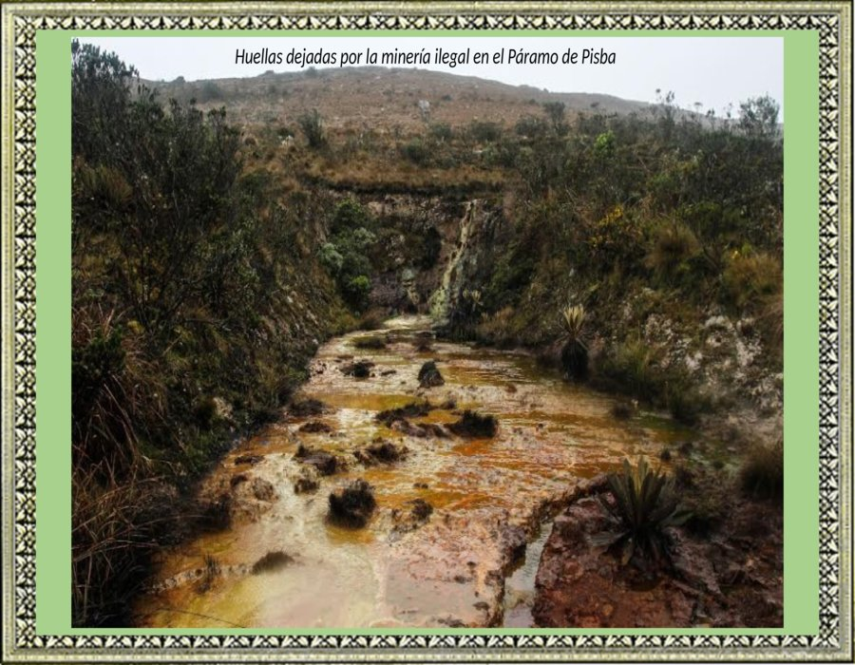

Slide 32
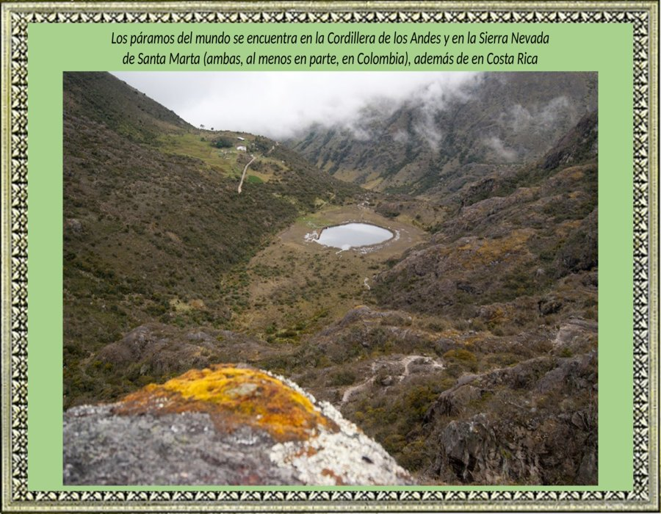

Slide 33
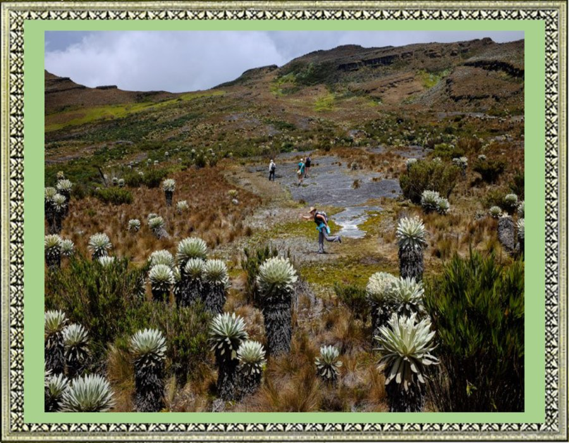

Slide 34
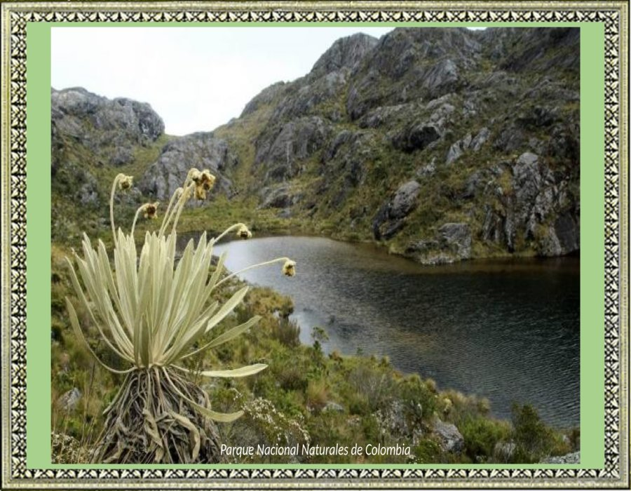

Slide 35
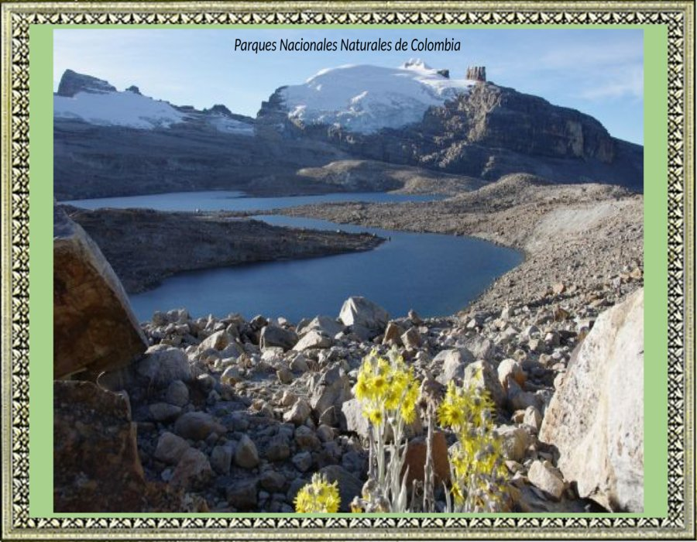

Slide 36
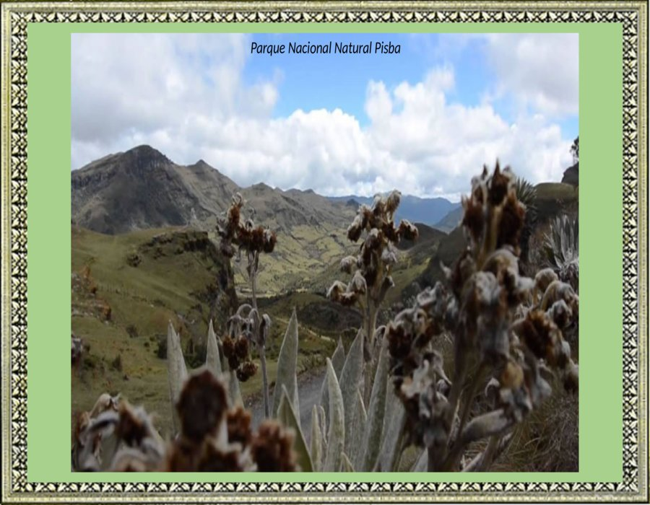

Slide 37
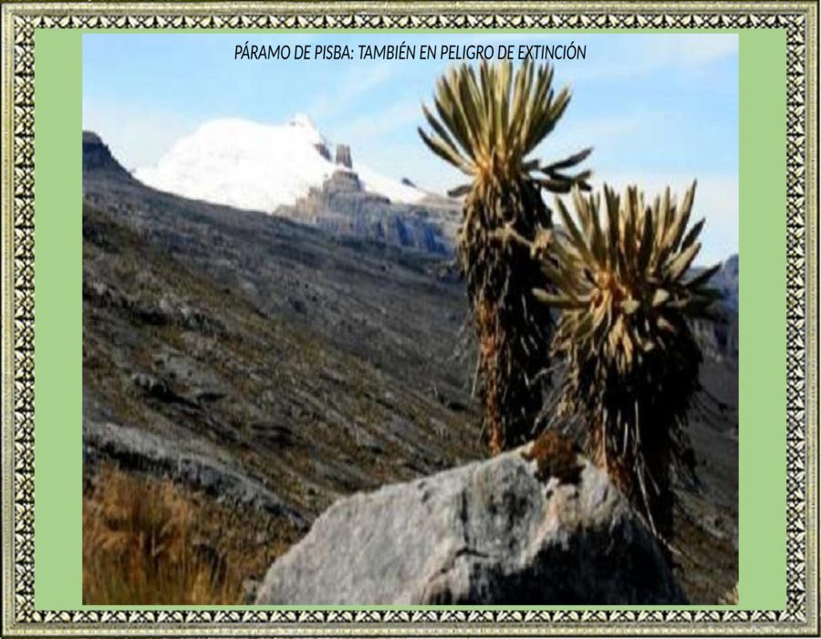

Slide 38
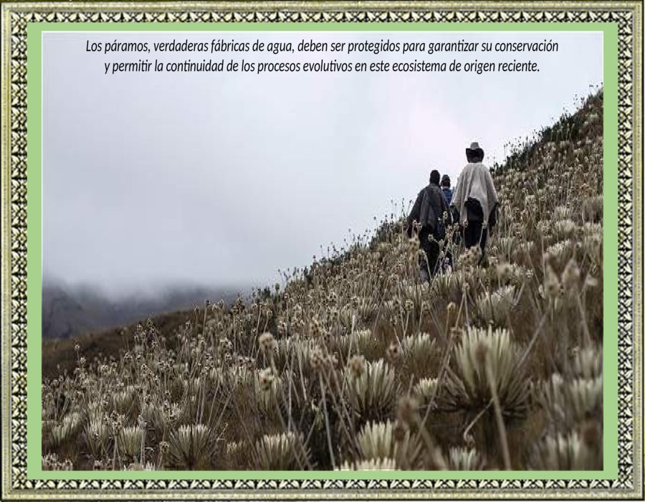

Slide 39
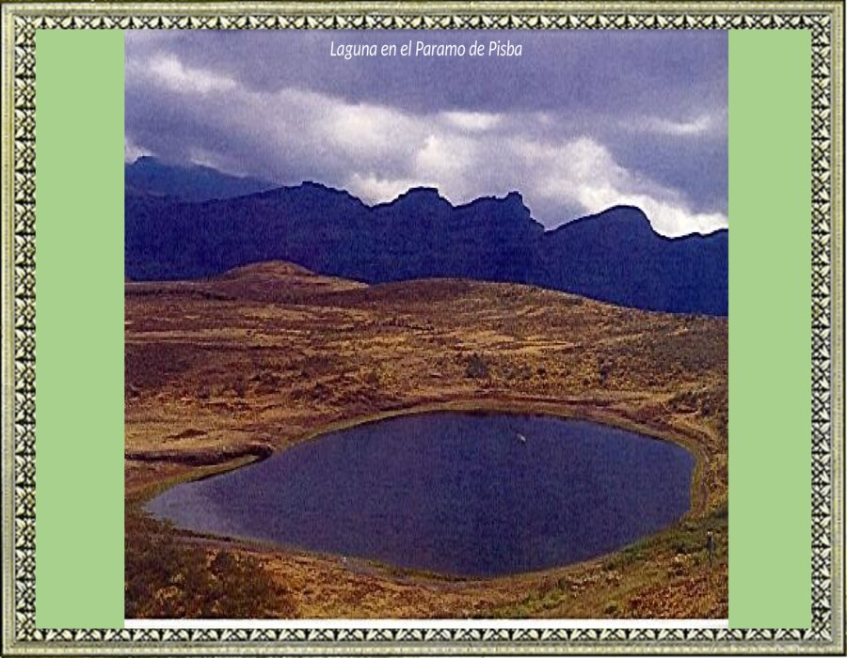

Slide 40
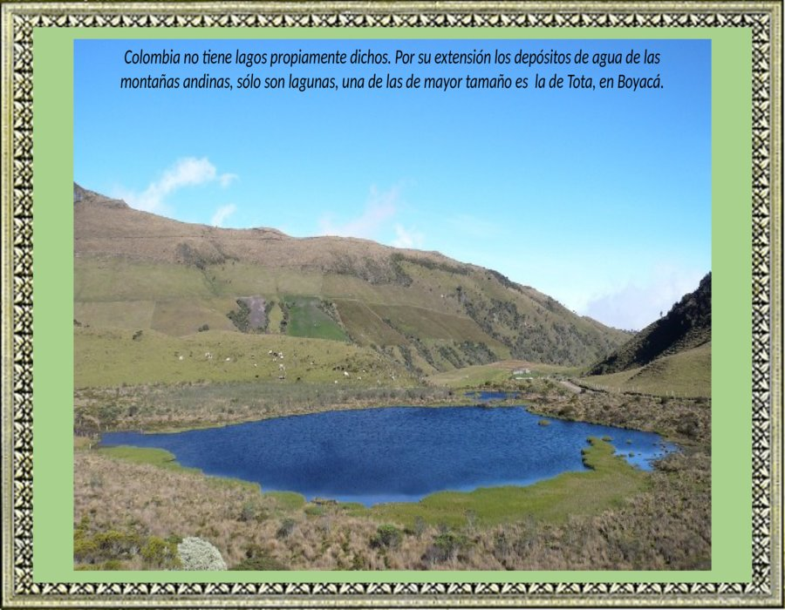

Slide 41
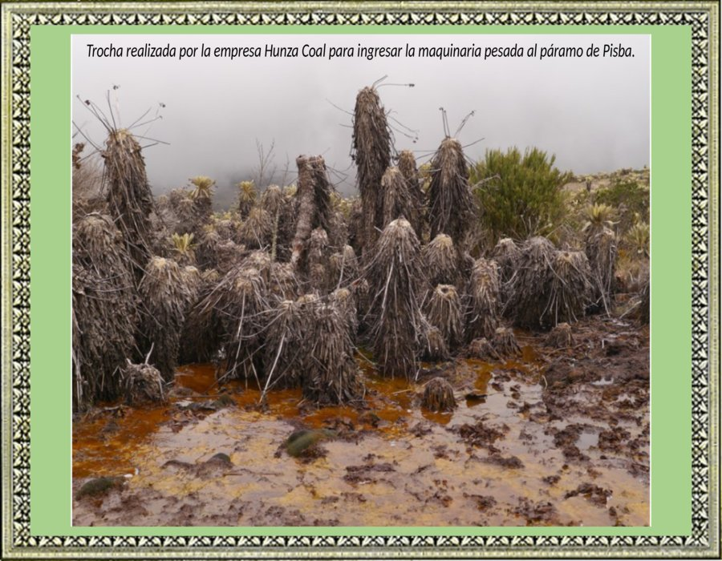

Slide 42
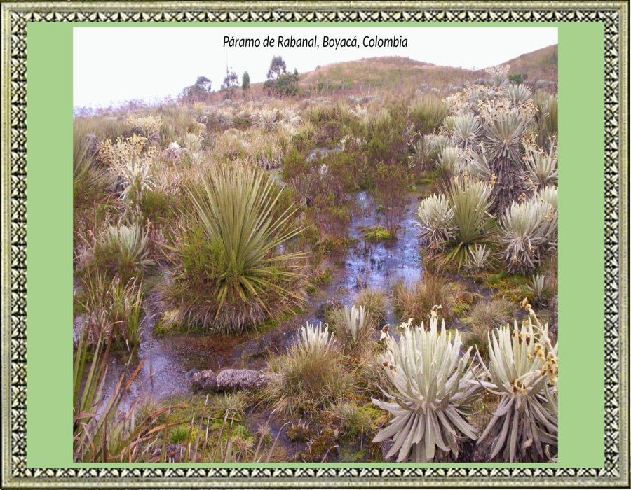

Slide 43


Slide 44
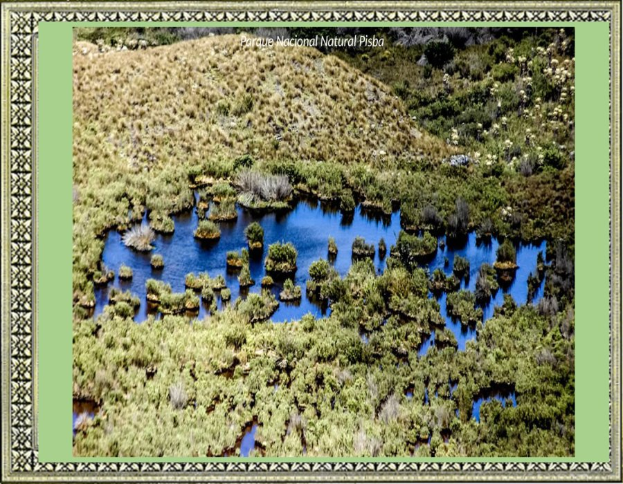

Slide 45
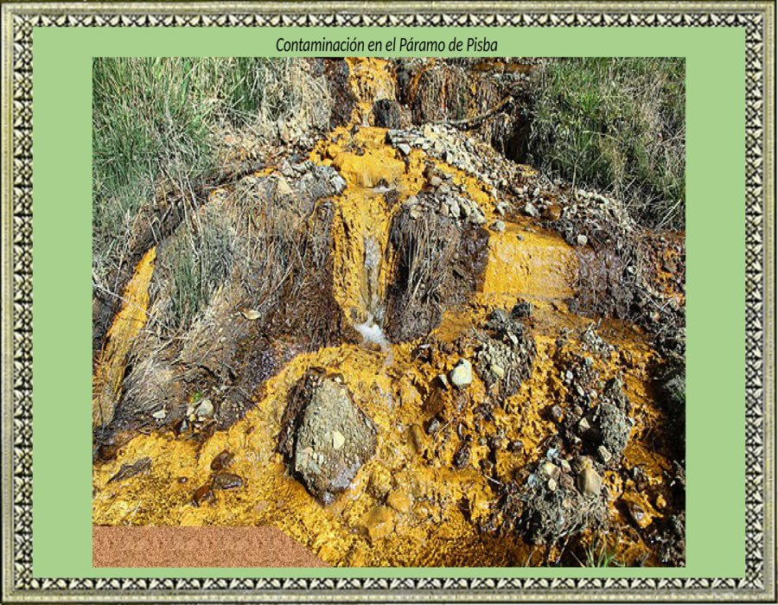

Slide 46
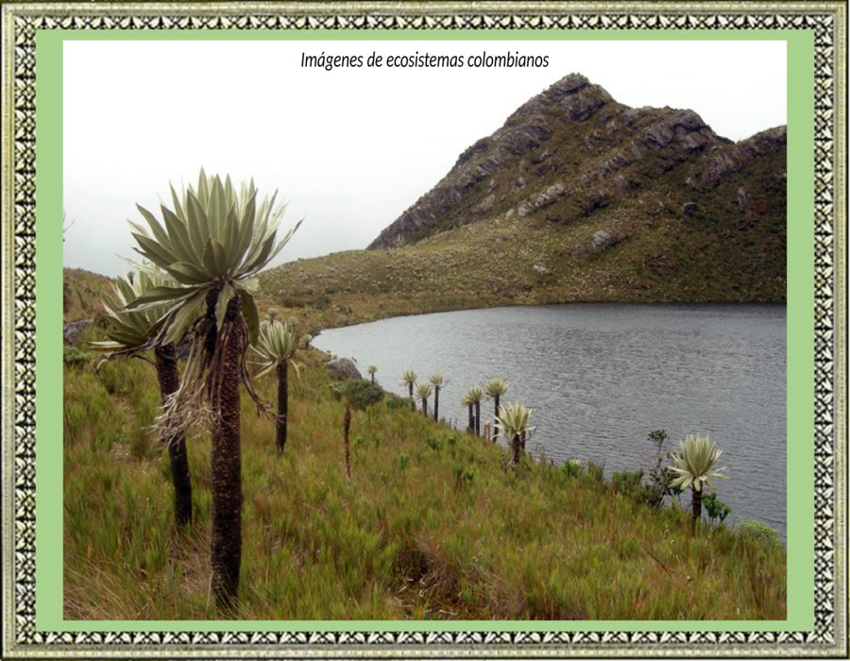

Slide 47
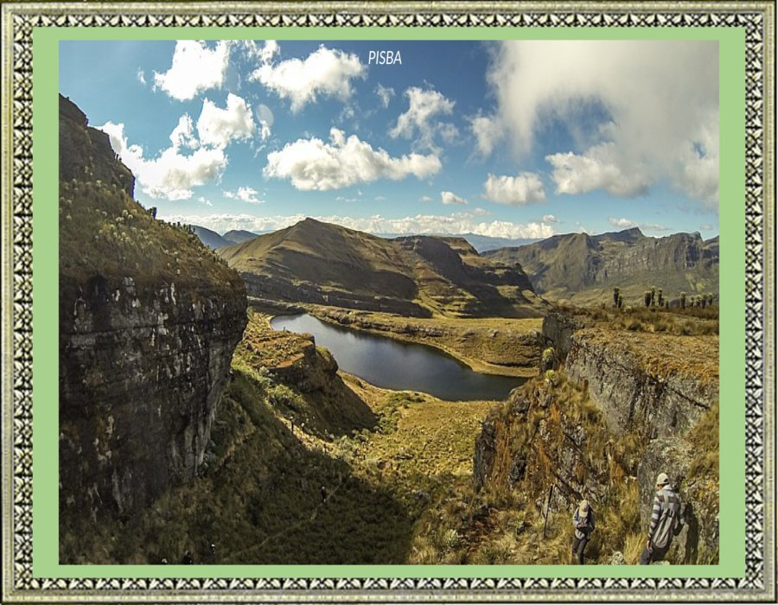

Slide 48
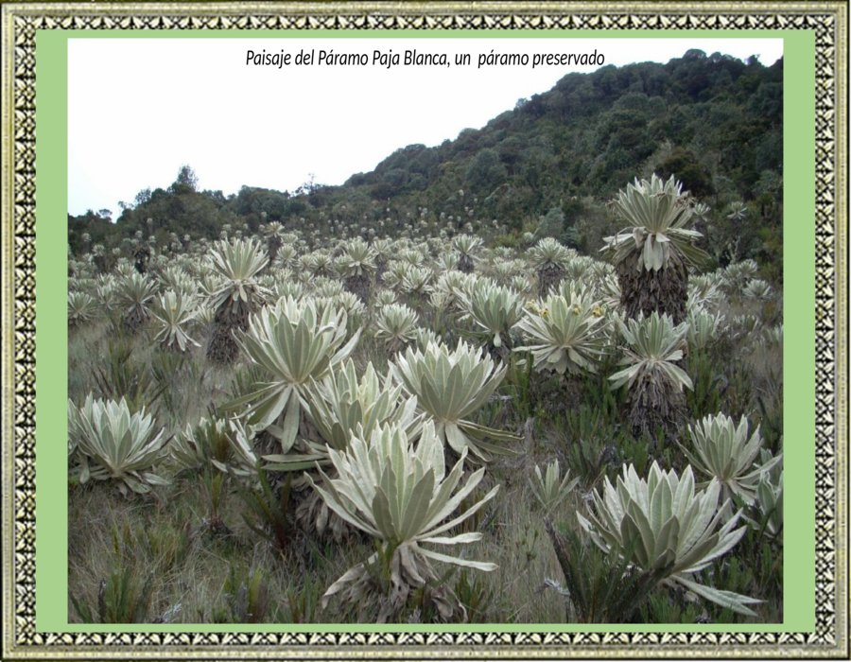

Slide 49


Slide 50
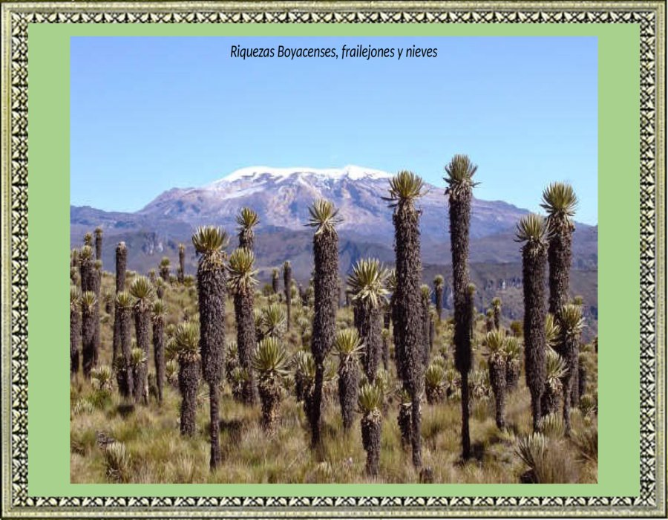

Slide 51
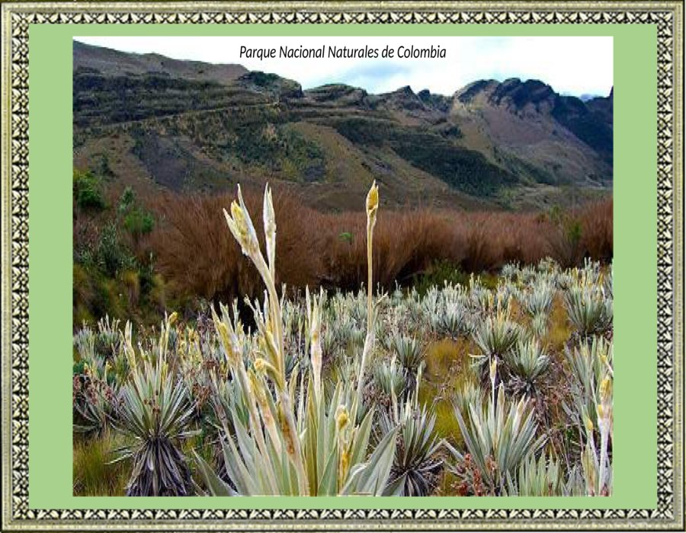

Slide 52
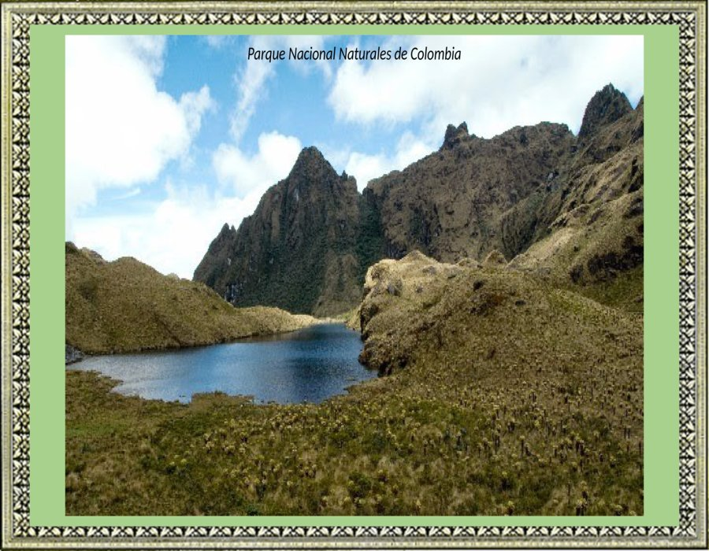

Slide 53
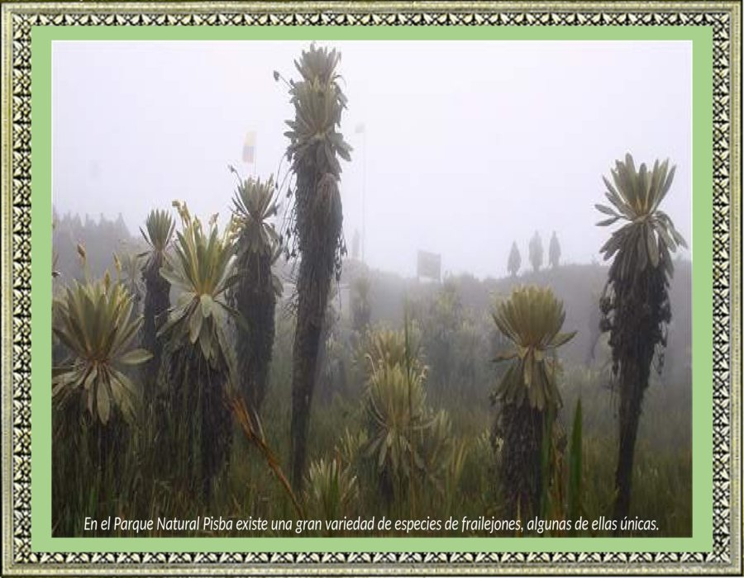

Slide 54
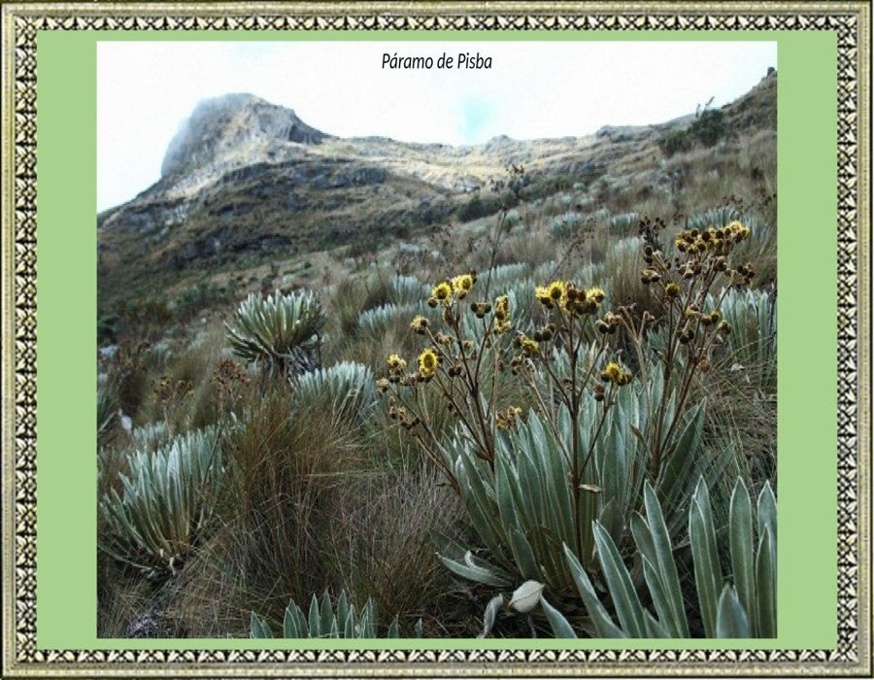

Slide 55
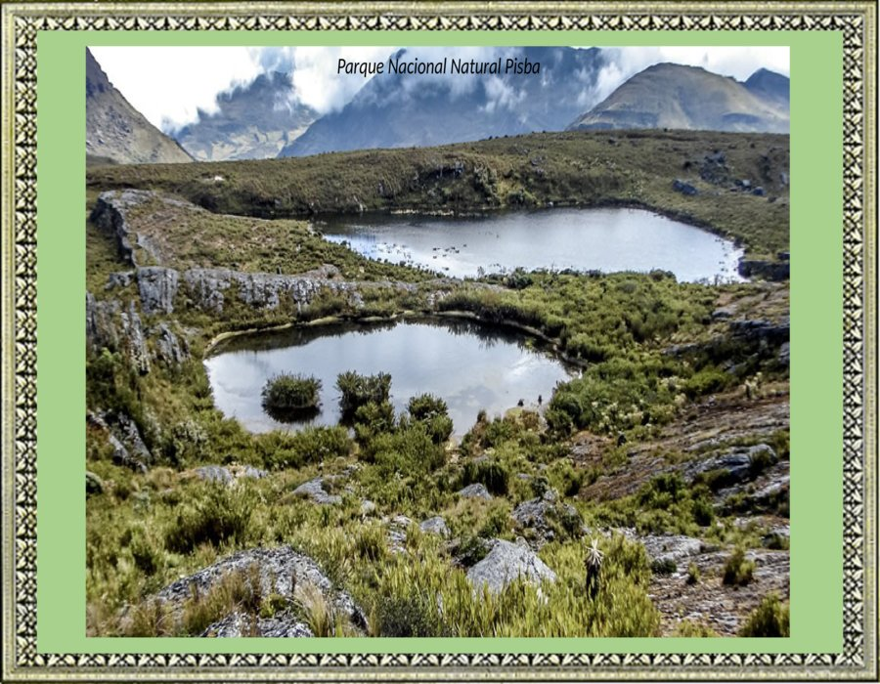

Slide 56







¿Te ha gustado?
Puedes ver más entrando
Aquí
Además puedes recibir powerpoints en tu correo electrónico suscribiéndote aquí:

